Slide 1
Les livres et la lecture

Slide 2
Les livres et la lecture (1)
Je sais ce qu’est un livre.

Slide 3
Les livres et la lecture (2)
Je sais manipuler un livre (dans le bon sens, soigneusement)

Slide 4
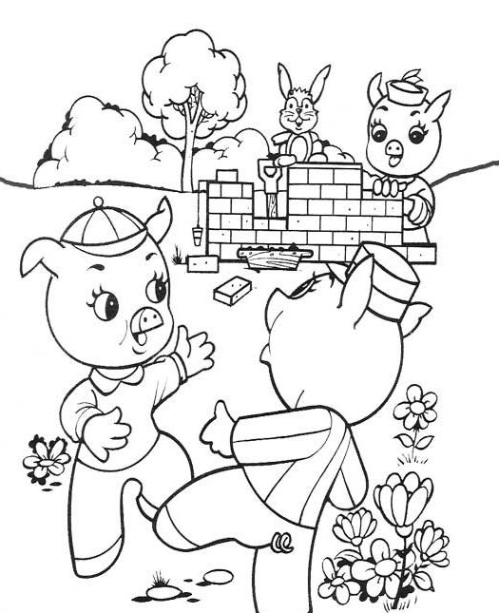
Les livres et la lecture (3)
Je connais un conte.

Slide 5
Les livres et la lecture (4)
En regardant la couverture d’un livre, j’imagine des éléments de l’histoire.

Slide 6
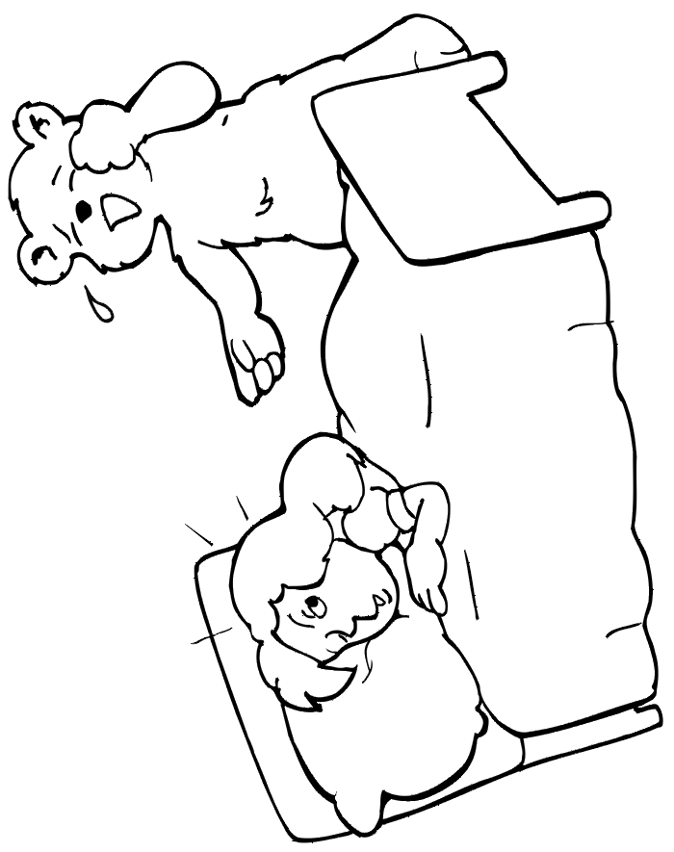
Les livres et la lecture (5)
Je reconnais les personnages de quelques contes.

Slide 7
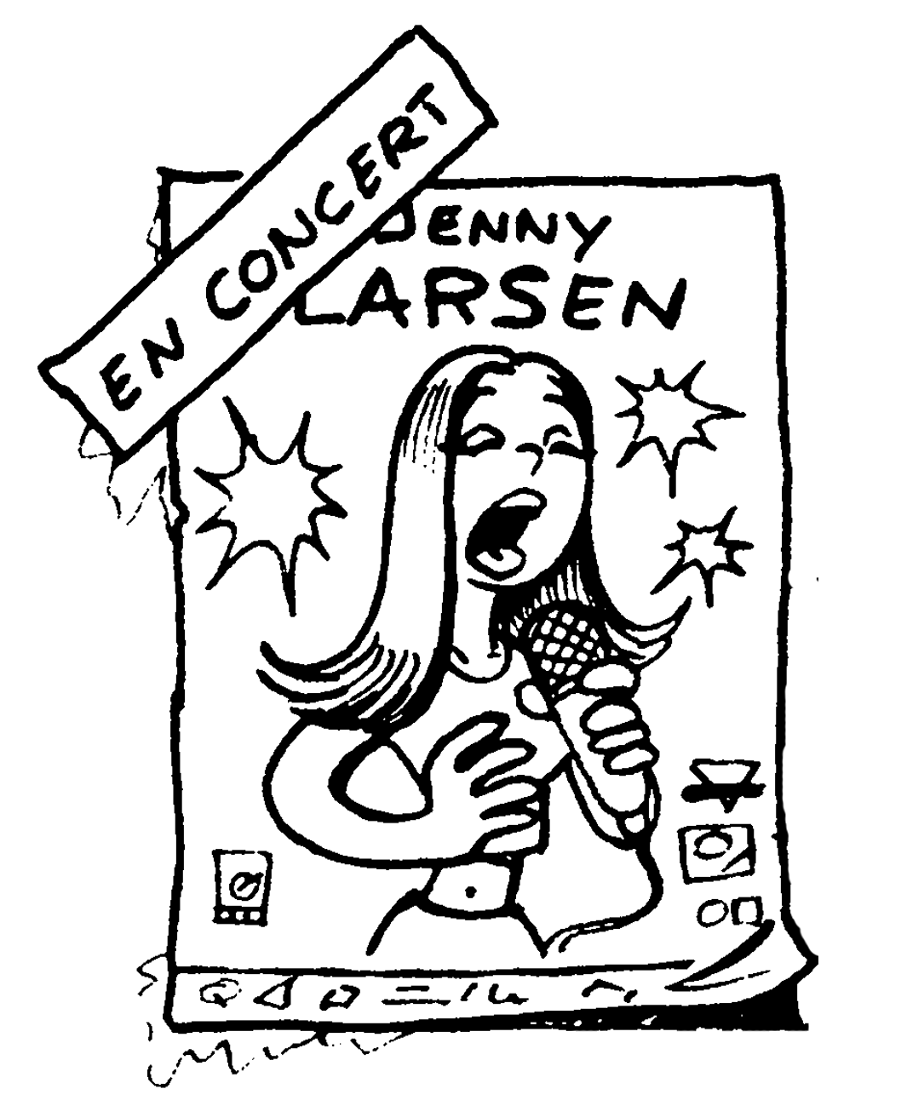
Les livres et la lecture (6)
Je reconnais plusieurs types d’écrits et j’ai une idée de leur fonction.

Slide 8
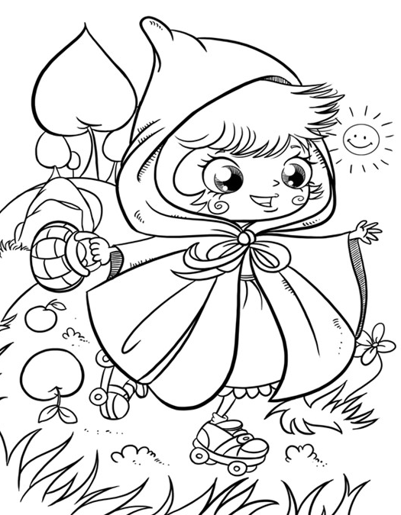
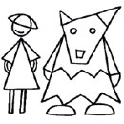
Les livres et la lecture (7)
Je connais et compare plusieurs versions d’un même conte.

Slide 9
Les lettres de l’alphabet

Slide 10
Les lettres de l’alphabet (1)
ABC
Je colorie ou décore quelques lettres.

Slide 11
Les lettres de l’alphabet (2)
EMMA
Je colorie ou décore les lettres de mon prénom.

Slide 12
Les lettres de l’alphabet (3)
EMMA
Je nomme les lettres de mon prénom.

Slide 13
Les lettres de l’alphabet (4)
A E
I O
U
Je connais les voyelles (je les lis).

Slide 14
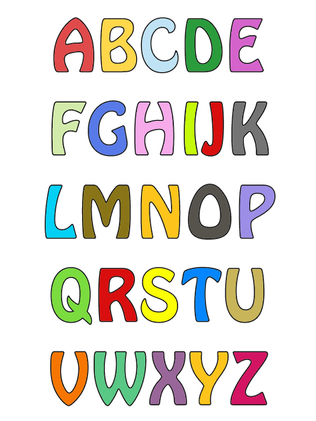
Les lettres de l’alphabet (5)
Je récite l’alphabet et je lis la plupart des lettres.

Slide 15
Les lettres de l’alphabet (6)
PA
SE
FI
TU BO
Je connais le son de quelques consonnes et je déchiffre des syllabes.

Slide 16
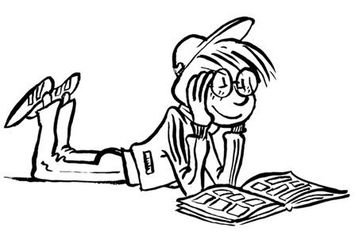
Les lettres de l’alphabet (7)
Je lis des petites phrases.

Slide 17
Écouter et reconnaitre les sons.

Slide 18
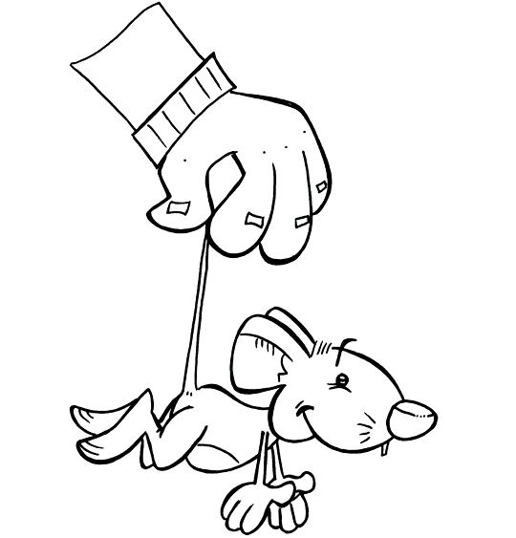
Les sons (1)
Je connais des comptines et je les dis avec la classe.

Slide 19
Les sons (2)
Je connais par cœur une comptine.

Slide 20
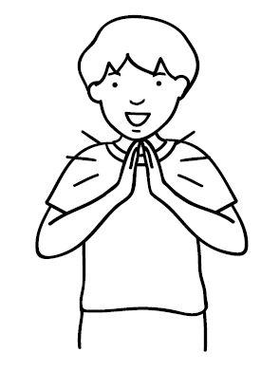
Les sons (3)
Je sais frapper les syllabes d’un mot.

Slide 21
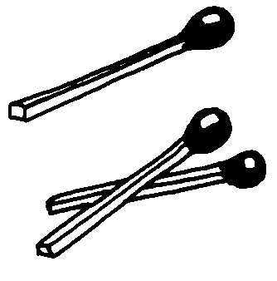
Les sons (4)
Je trouve des mots qui riment.

Slide 22
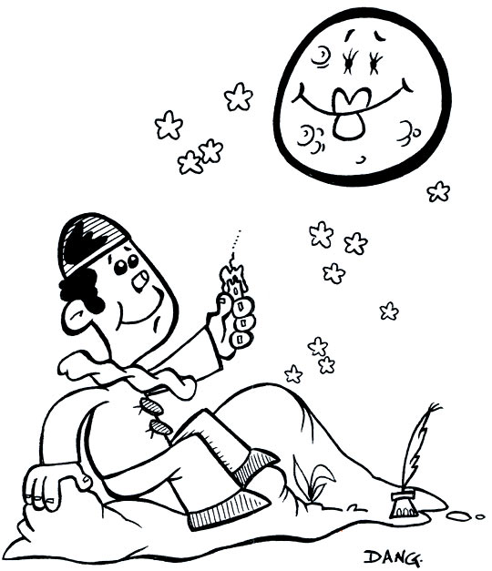
Les sons (5)
Au clair
de la lune…
Je connais une dizaine de comptines.

Slide 23
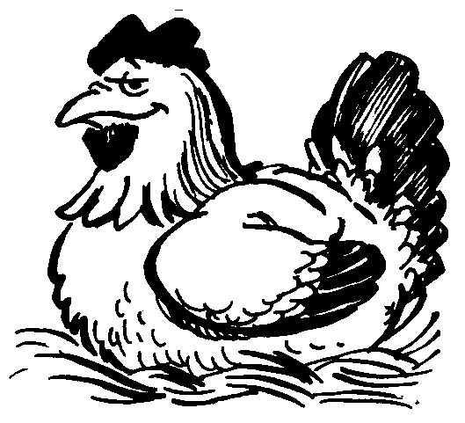
Les sons (6)
L ?
Je sais dire si j’entends un son dans un mot.

Slide 24
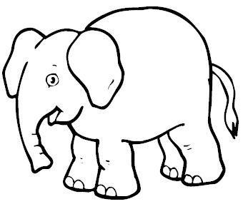
Les sons (7)
f ?
J’entends la différence entre les sons proches : f/v, s/ch, s/z, d/t, b/p…

Slide 25
Former des mots

Slide 26
Former des mots (1)
C A
B
Je retrouve une lettre (avec modèle) parmi deux ou trois lettres différentes.

Slide 27
Former des mots (2)
POLI
POL
I
Je forme des petits mots (avec un modèle).

Slide 28
Former des mots (3)
E M M A
Je forme mon prénom (sans modèle).

Slide 29
Former des mots (4)
Le loup mange.
LE LOUP MANGE
Je forme des phrases (avec modèle)

Slide 30
Former des mots (5)
L A
F U
S O
Je forme des syllabes ou des mots très simples (sans modèle).

Slide 31
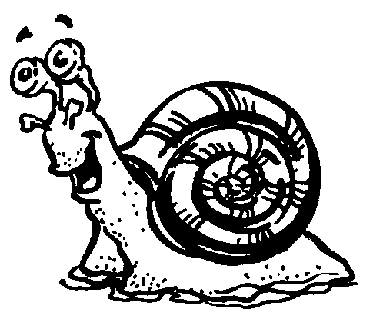
Former des mots (6)
J’accepte d’essayer d’écrire un mot (écriture inventée).

Slide 32
Former des mots (7)
P A P A
A
L U
Je forme des petites phrases (phonétiques).

Slide 33
Tracer, découper, coller.

Slide 34
Tracer, découper, coller (1)
Je découvre plusieurs sortes d’outils pour tracer, colorier, écrire.

Slide 35
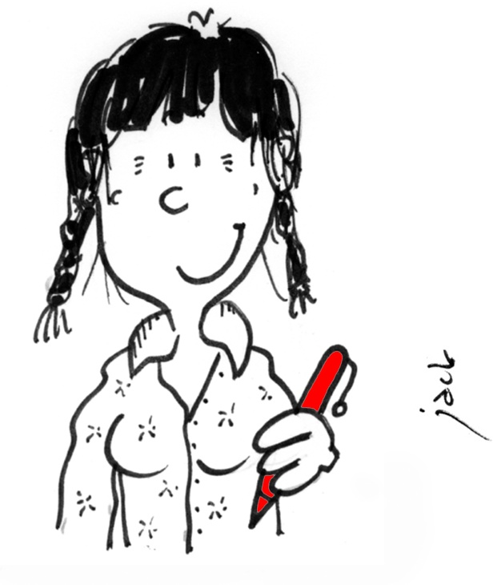
Tracer, découper, coller (2)
Je commence à apprendre à tenir un crayon.

Slide 36
Tracer, découper, coller (3)
Je découpe le long d’une ligne.

Slide 37
Tracer, découper, coller (4)
Je tiens correctement mon crayon.

Slide 38
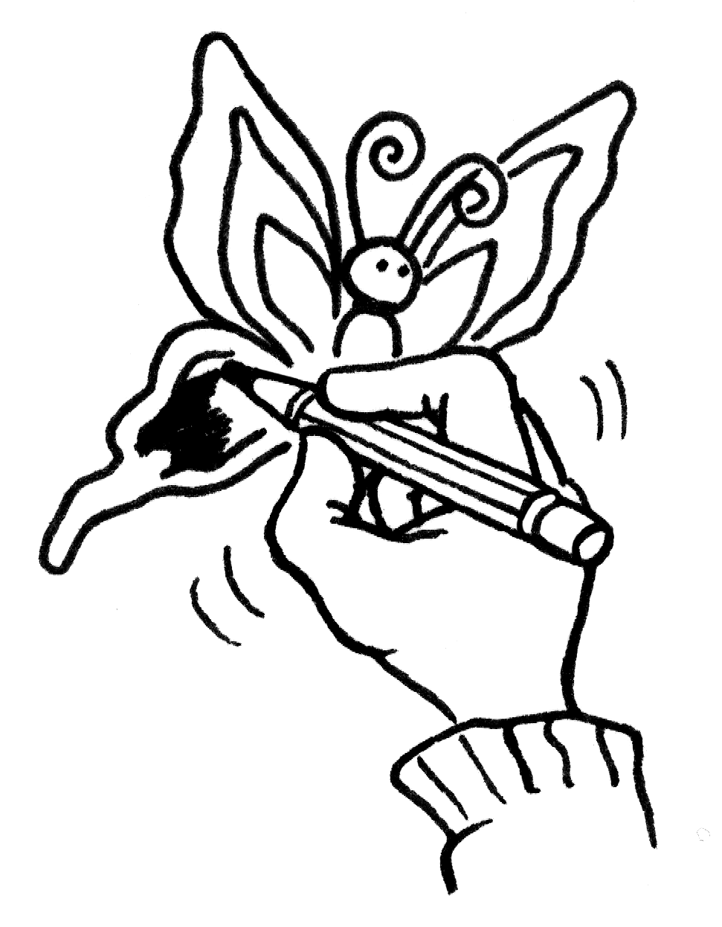
Tracer, découper, coller (5)
Je colorie sans dépasser ni laisser de blanc.

Slide 39
Tracer, découper, coller (6)
Je colorie, découpe et colle avec soin (petites formes).

Slide 40
Tracer, découper, coller (7)
Mon écriture est soignée.

Slide 41
Écrire

Slide 42
Écrire (1)
Je laisse des traces, des empreintes, sur différents supports.

Slide 43
Écrire (2)
Je commence à tracer des O (départ du trait et sens de rotation)

Slide 44
Écrire (3)
Je copie des grandes lettres (lignes, sens des tracés)

Slide 45
Écrire (4)
J’écris mon prénom en majuscules (ligne, sens des tracés)

Slide 46
Écrire (5)
A B C D
J’écris les majuscules (ligne, sens des tracés)

Slide 47
Écrire (6)
lundi
J’écris quelques mots en écriture attachée (j’enchaine les lettres).

Slide 48
Écrire (7)
Le chat dort .
Je copie des phrases en écriture cursive correcte.

Slide 49
Compter

Slide 50
Compter (1)
1, 2, 3
Je compte jusqu’à 3.

Slide 51
Compter (2)
…8, 9, 10 !
Je compte jusqu’à 10.

Slide 52
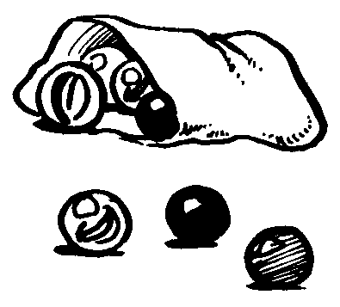
Compter (3)
Je vais chercher le nombre d’objets demandés (jusqu’à 10).

Slide 53
Compter (4)
28, 29, 30 !
Je compte jusqu’à 30.

Slide 54
Compter (5)
6 !
J’annonce instantanément le nombre indiqué par un dé ou par des doigts.

Slide 55
Compter (6)
Je vais chercher le nombre d’objets demandés (jusqu’à 30).

Slide 56
Compter (7)
J’entoure jusqu’à 70 objets (à la demande).

Slide 57
Lire et écrire les nombres

Slide 58
Lire et écrire les nombres (1)
123
Je décore les chiffres.

Slide 59
Lire et écrire les nombres (2)
12 3
Je lis les chiffres de 1 à 3.

Slide 60
Lire et écrire les nombres (3)
123
45
Je lis les chiffres de 1 à 5.

Slide 61
Lire et écrire les nombres (4)
1 2 3 4 5
J’écris et je lis les chiffres de 1 à 5.

Slide 62
Lire et écrire les nombres (5)
8 9 10
J’écris et je lis les nombres de 1 à 10.

Slide 63
Lire et écrire les nombres (6)
28 29 30
J’écris et je lis les nombres de 1 à 30.

Slide 64
Lire et écrire les nombres (7)
68 69 70
J’écris et je lis les nombres de 1 à 70.

